Slide 1

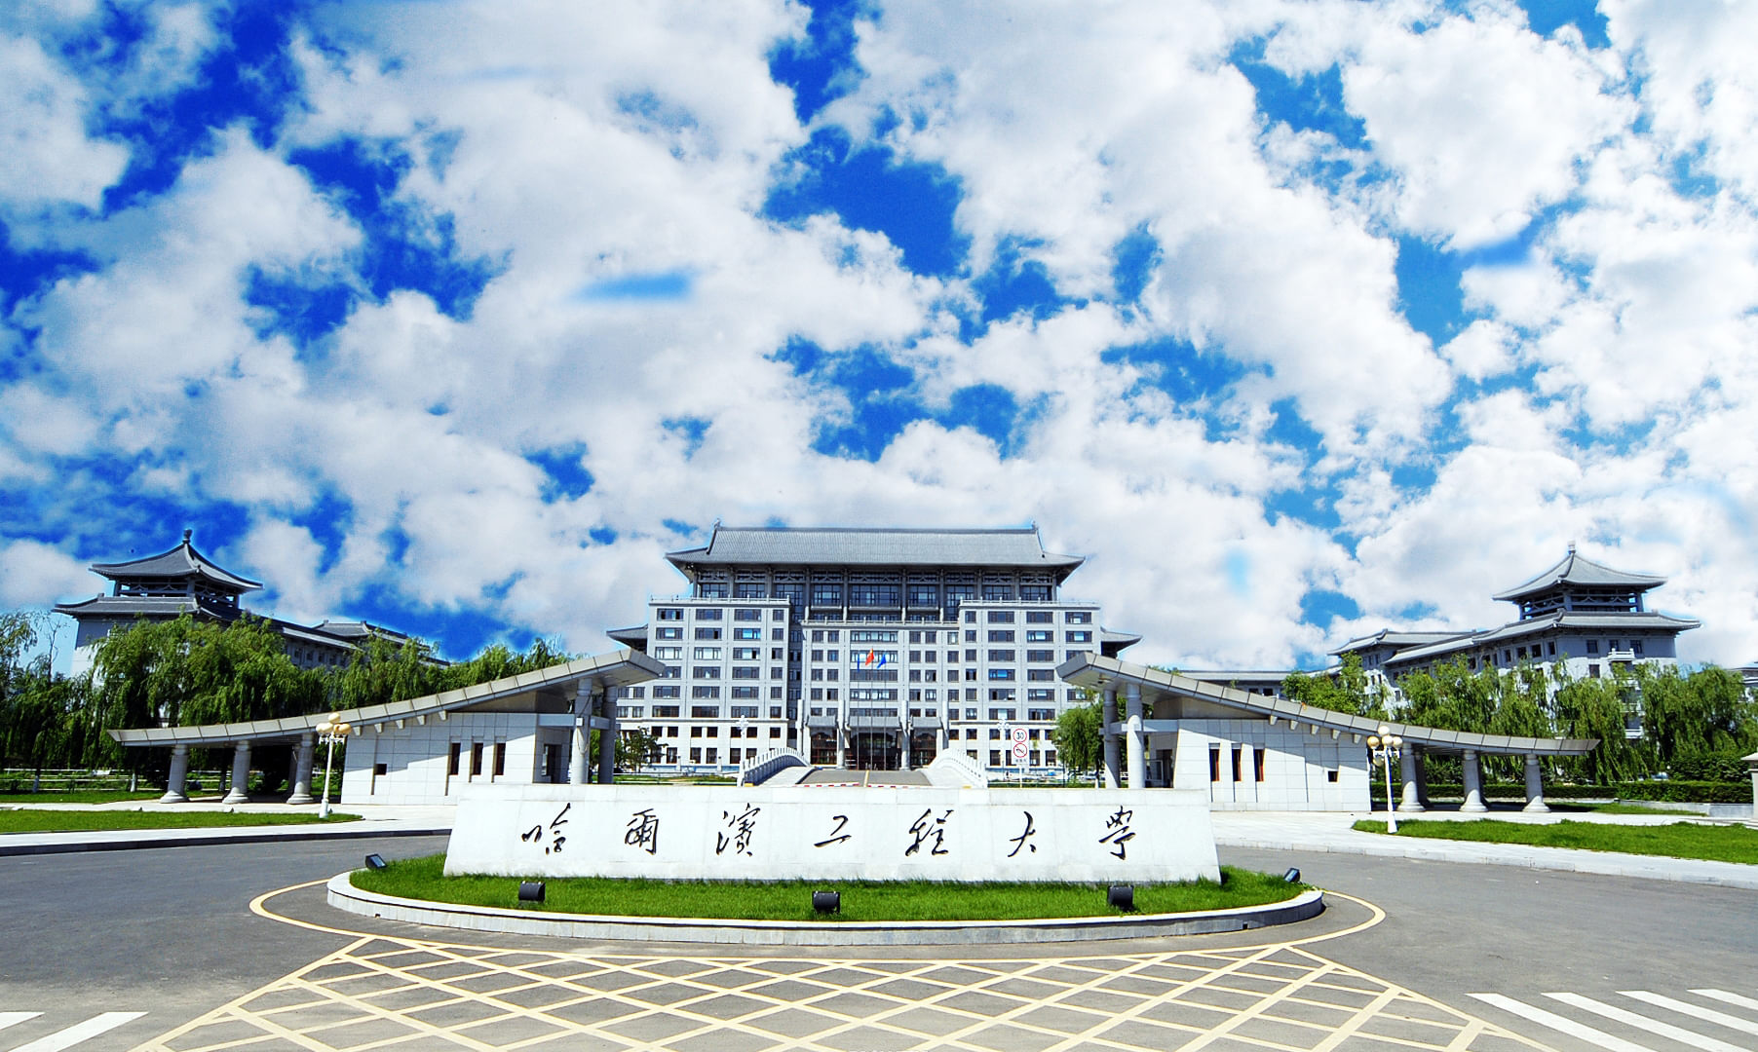
FalconDB : Blockchain-based Collaborative Database
Harbin Engineering University
汇报人：2017011230周鹏
出处：CCFF推荐国际会议A类-SIGMOD-2020

Slide 2
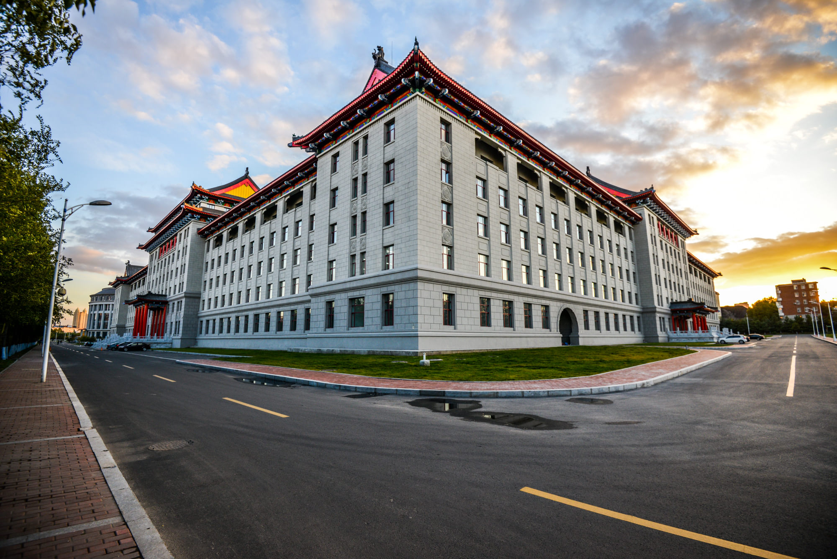
01
研究 背 景
02
FalconDB系统概述
CONTENTS
03
数据模型
04
总结及应用

Slide 3

Part 1
研究背景
The research background

Slide 4



FalconDB：研究背景
PC连接中央服务器

Slide 5
FalconDB：研究背景
现有方案：
中央服务器：
恶意中央服务器可以欺骗所有客户端而不被发现
客户端发布向中央服务器提交恶意记录
共享数据库：
共享数据库上的现有解决方案可能需要信任其他人
现有的共享数据库硬件要求很高，单个用户负担不起

Slide 6
Part 2
FalconDB系统概述

Slide 7

FalconDB系统概述
智能合约：
以太坊是一个开源的有智能合约功能的公共区块链平台，通过其专用加密货币以太币提供去中心化的以太虚拟机来处理点对点合约。

Slide 8
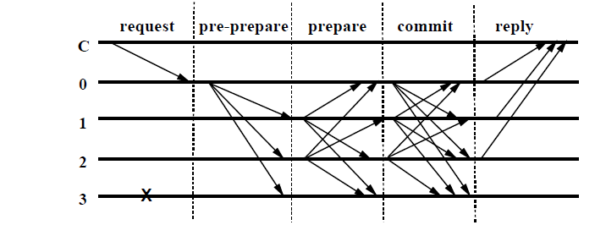
FalconDB系统概述
pbft拜占庭容错算法
假设节点总数为3f+1，f为拜赞庭错误节点，如下图表示了4个节点，0为leader，同时节点3为错误节点，该节点不响应和发出任何消息。
1、当节点发现leader作恶时，通过算法选举其他的副本阶段为leader。
2、leader通过pre-prepare 消息把它选择的 value广播给其他副本节点，其他的副本节点如果接受则发送 prepare，如果失败则不发送。
3、一旦2f个节点接受prepare消息，则节点发送commit消息。
4、当2f+1个节点接受commit消息后，代表该value值被确定
最终节点状态达到commited时，表示该轮共识成功达成。

Slide 9
FalconDB系统概述
ADS五个关键函数：
给定数据库D，在一类查询Q上定义ADS，并在其支持的D上更新U。
函数Sum将数据D作为输入，输出摘要δ。
函数qry接受数据D和查询∈Q作为输入，返回带有证明π的结果R=Q(D)。
函数VerifyQry接受摘要δ、q∈Q、结果R和证明π作为输入。此函数应保证，如果δ=SUM(D)，则当且仅当(R，π)=QRY(D，Q)时，它将返回1。只要客户端具有正确的数据摘要δ，就可以保证查询结果R的正确性。
函数upds和updc是服务器和客户端运行的交互算法。UPDS将数据D和更新u∈U作为输入，而UPDC将相同的更新u和满足δ=δ(D)的数据摘要δ作为输入。在成功交互之后，UPDS输出新的数据库内容D‘=u(D)，并且UPDC输出满足δ’=Sum(D’)的摘要δ’。这保证了客户端将在更新后获得正确的数据摘要，而无需将数据存储在本地，只要它在更新之前具有正确的摘要即可。

Slide 10
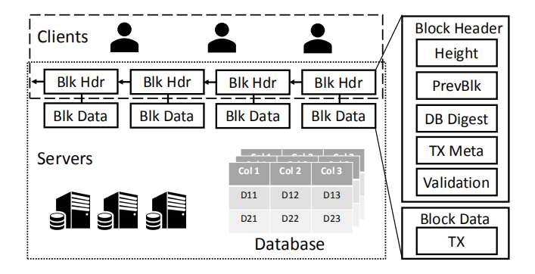
FalconDB系统概述
系统概述
客户端只存储区块头部，而服务器存储完整的区块链和数据库内容。服务器和客户端的子集通过许可的区块链协议相互通信。客户端可以连接到任何服务器进行更新和查询。

Slide 11
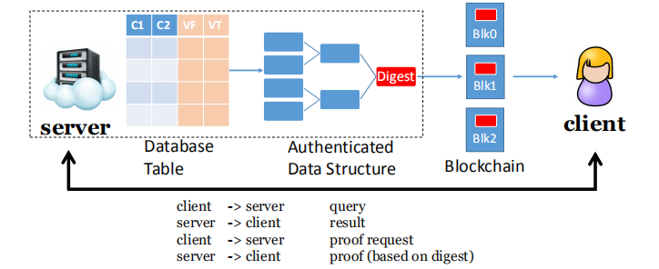
FalconDB系统概述
FalconDB的查询工作流程。系统依靠ADS为数据生成摘要。摘要存储在区块链头中，客户端可以使用它来验证从服务器返回的查询结果。

Slide 12
FalconDB系统概述
激励模型——博弈论：
诚实服务器节点：
获取查询费用和认证费用
参与共识和认证新块获得奖励
恶意服务器节点：
损失存储在智能合约账户中所有资金
设正确回答奖励为r，恶意惩罚为p，恶意利润为v，客户请求证明概率为x
r>(1-x)v-xp 或者 x>(v-r)/(v+p)

Slide 13
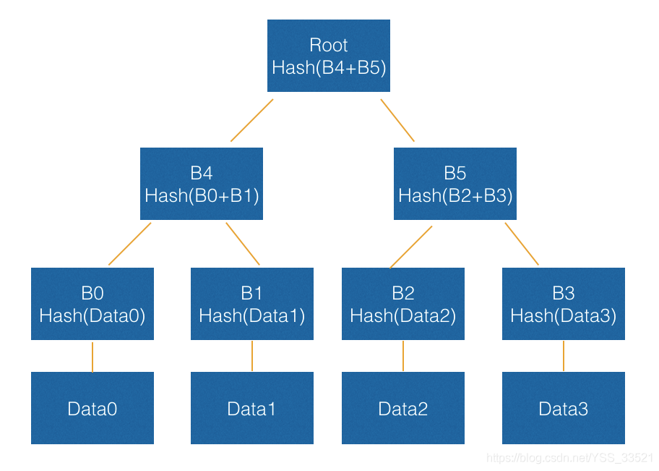
FalconDB系统概述
默克尔树：
1：任意一个叶子节点的细微变动，都会导致Root节点发生翻天覆地的变化，可以用来判断两个加密后的数据是否完全一样 2：快速定位修改，如果Data1中数据被修改，会影响到B1，B4和Root，当发现根节点Root的哈希值发生变化，沿着Root - > B4 - > B1最多通过O(logn)时间即可快速定位到实际发生改变的数据块Data1.

Slide 14
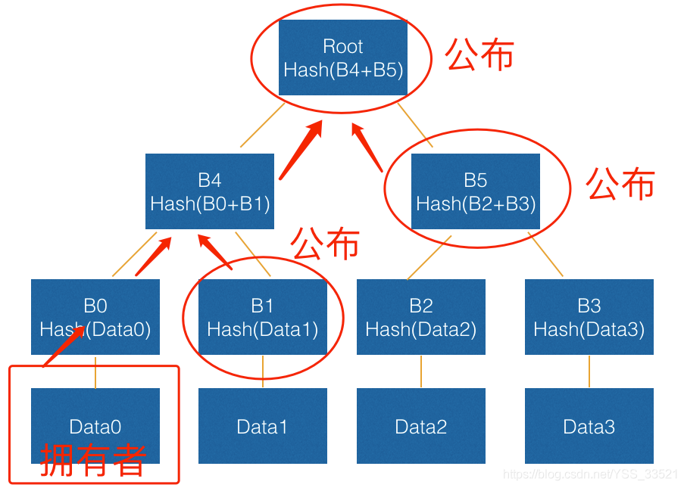
FalconDB系统概述
默克尔树：
3：零知识证明，它指的是证明者能够在不向验证者提供任何有用的信息的情况下，使验证者相信某个论断是正确的。

Slide 15
Part 3
数据模型
Albert optimization strategy

Slide 16
FalconDB：数据模型
(1) Update Bob 's score to 95.
(2) Insert Charlie with score 60.
(3) Delete Alice .
(4) Decrease everyone 's score by 10.

Slide 17
FalconDB：数据模型
(1) Update Bob 's score to 95.
(2) Insert Charlie with score 60.
(3) Delete Alice .
(4) Decrease everyone 's score by 10.

Slide 18
FalconDB：数据模型
(1) Update Bob 's score to 95.
(2) Insert Charlie with score 60.
(3) Delete Alice .
(4) Decrease everyone 's score by 10.

Slide 19
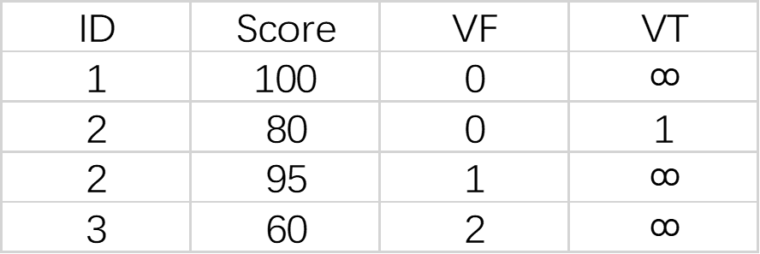
FalconDB：数据模型
(1) Update Bob 's score to 95.
(2) Insert Charlie with score 60.
(3) Delete Alice .
(4) Decrease everyone 's score by 10.

Slide 20
FalconDB：数据模型
(1) Update Bob 's score to 95.
(2) Insert Charlie with score 60.
(3) Delete Alice .
(4) Decrease everyone 's score by 10.

Slide 21
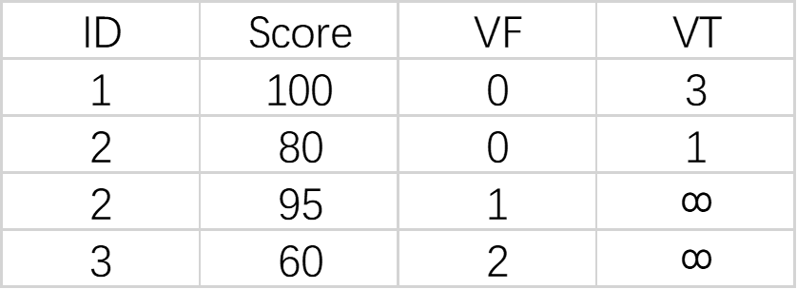
FalconDB：数据模型
(1) Update Bob 's score to 95.
(2) Insert Charlie with score 60.
(3) Delete Alice .
(4) Decrease everyone 's score by 10.

Slide 22
Part 4
总结及应用
Conclusion and future work prospects

Slide 23
FalconDB：总结及应用
应用：
慈善捐赠
银行（特指跨境银行转账）
政府监督
结论：
安全、高效、客户端硬件要求低
服务器存储完整区块链，客户端只存储块头
容忍1/3节点恶意并且最低容忍只有一个诚实服务器节点

Slide 24
感谢聆听
THANK YOU FOR LISTENING AND GUIDING
汇报人：2017011230周鹏
出处：CCFF推荐国际会议A类-SIGMOD-2020

